Slide 1
Diapositiva de recursos humanos 1
Tècniques d’alta directivitat en antenes microstrip amb superstrat
Víctor Carrillo Navarro
Grau de Tecnologies de la Telecomunicació
Anàlisi d’antenes
Directors de Projecte: Dr. Jaume Anguera i Dra. Aurora Andújar

Slide 2
Diapositiva de recursos humanos 2
Índex
Introducció
Conceptes bàsics
Estat de l’art
Disseny
Simulació amb IE3D
Conclusions

Slide 3
Diapositiva de recursos humanos 2
Introducció
Aquest treball analitza i estudia les diferents tècniques per aconseguir millorar la directivitat en antenes microstrip.
Els objectius d’aquest treball son:
Estudiar i investigar les diferents tècniques disponibles actualment per a la millora de la directivitat sense haver de recórrer a una agrupació d’antenes.
Adquirir els coneixements per al disseny d’antenes microstrip i simulació dels resultats paramètrics.
Analitzar, dissenyar i simular estructures amb el software IE3D.

Slide 4
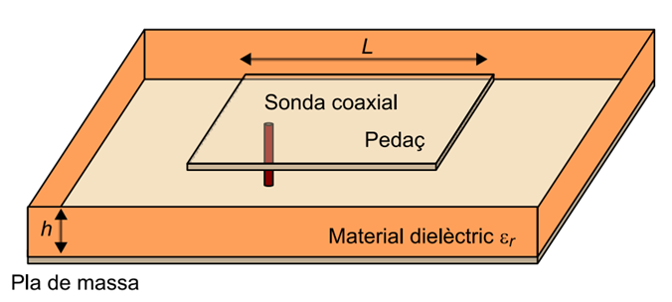
Diapositiva de recursos humanos 2
Conceptes bàsics
La configuració bàsica d’una antena microstrip està formada per quatre elements:
Pla conductor
Material dielèctric
Pla de massa
Alimentador
Per al disseny i posterior anàlisi dels resultats, es detallen algunes definicions bàsiques:
Coeficient de reflexió
Eficiència d’antena
Directivitat
Diagrama de radiació

Slide 5
Diapositiva de recursos humanos 2
Estat de l’art
Es tracten diferents articles que fan d’introducció a l’anàlisi de les diferents tècniques que existeixen per augmentar la directivitat de les antenes.

Slide 6
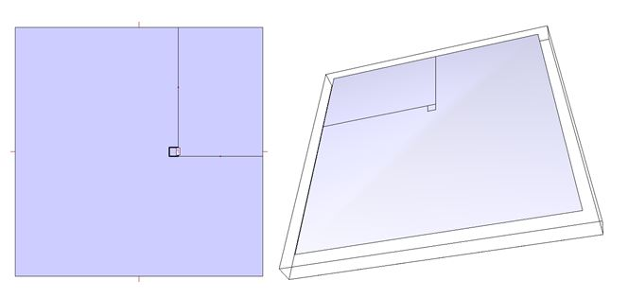
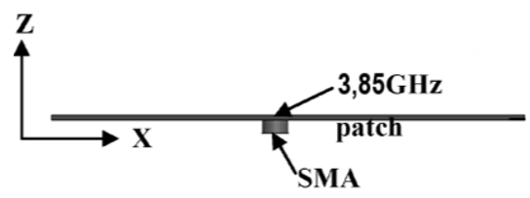
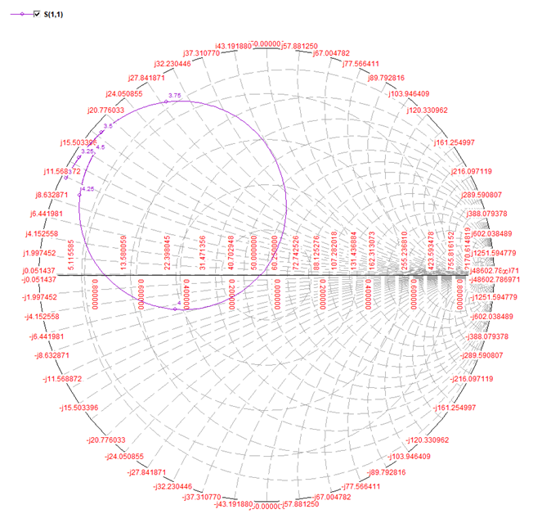
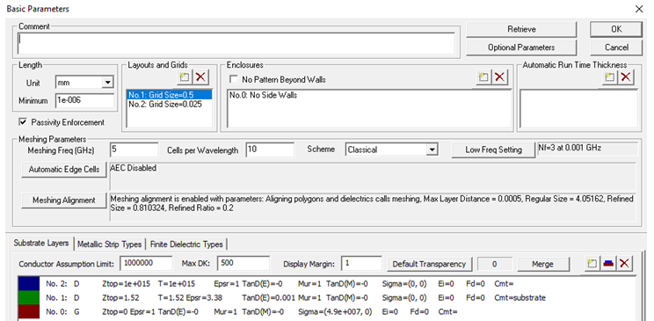
Diapositiva de recursos humanos 2
Disseny
Càlcul dels paràmetres i disseny del pedaç.
Creació de les capes.
Comprovació de que el disseny estigui ben adaptat.

Slide 7
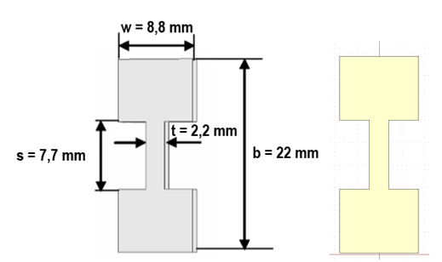
Diapositiva de recursos humanos 2
Disseny
Càlcul dels paràmetres i disseny de l’estructura.

Slide 8
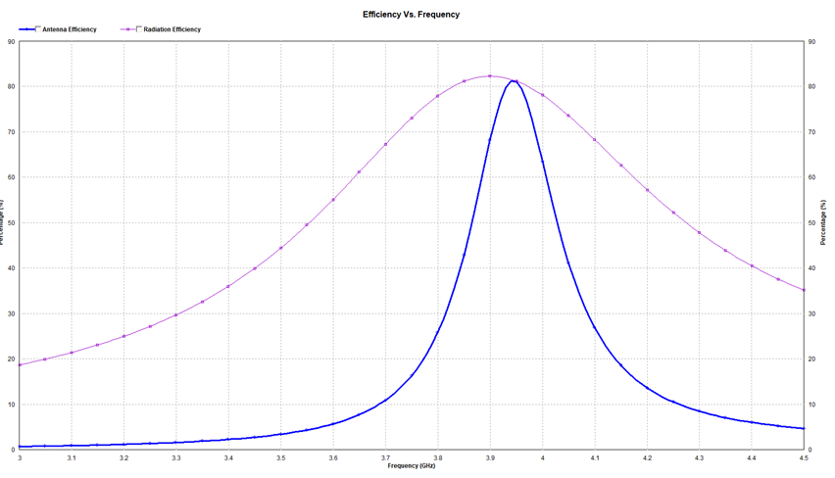
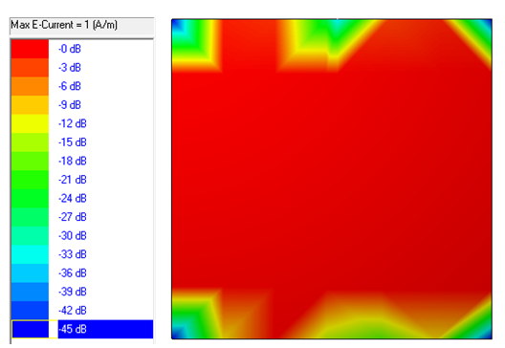
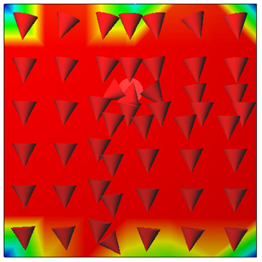
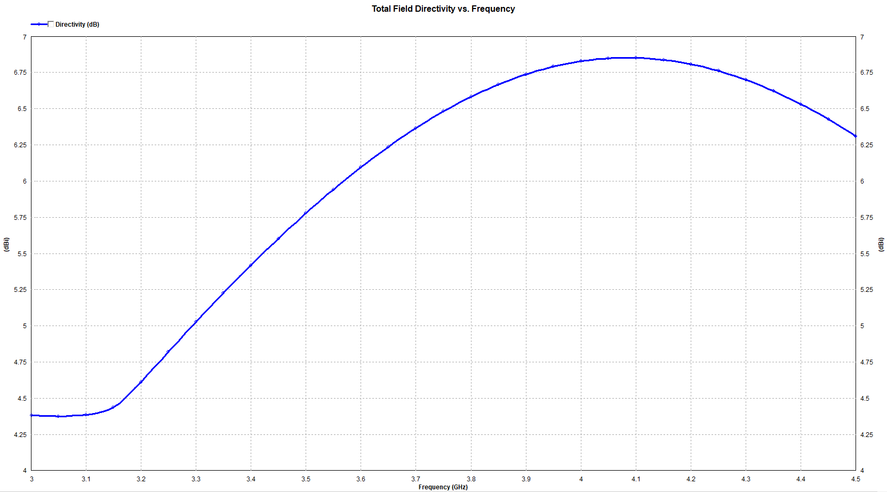
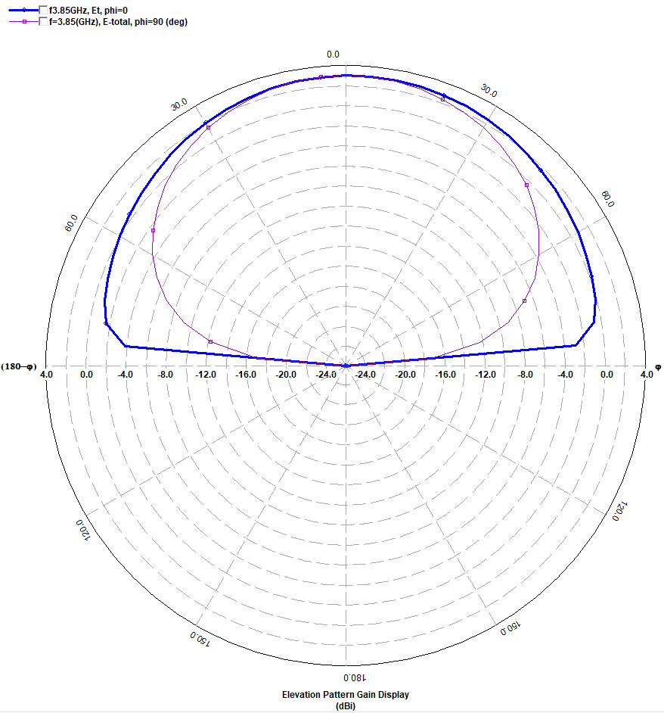
Diapositiva de recursos humanos 2
Simulació amb IE3D
Pedaç sense estructura
Corrent
Directivitat
Eficiència
Diagrama de radiació

Slide 9
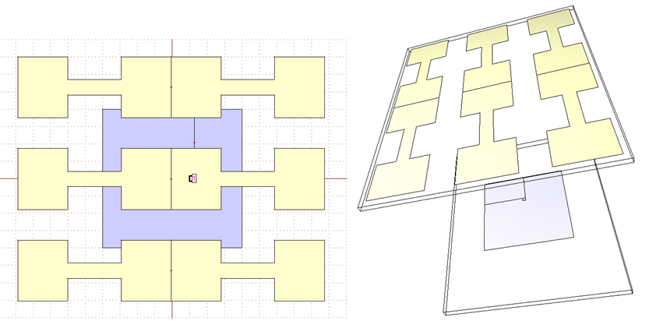
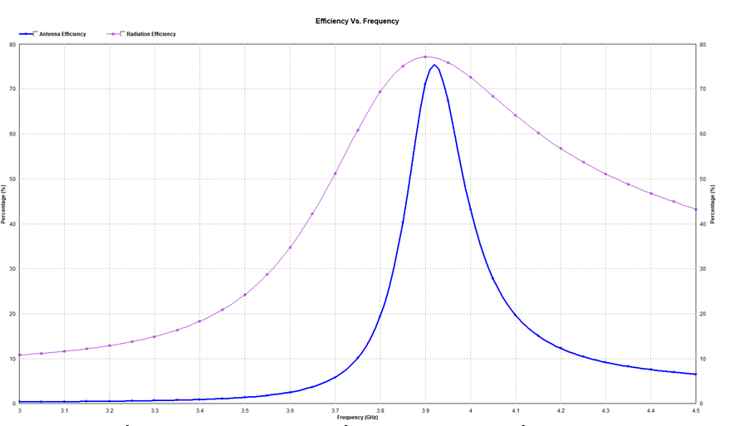
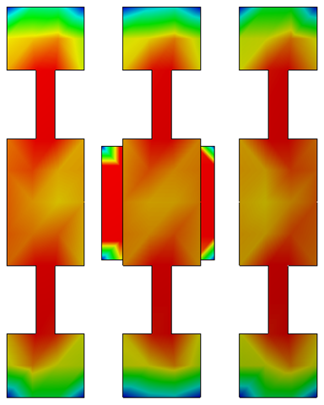
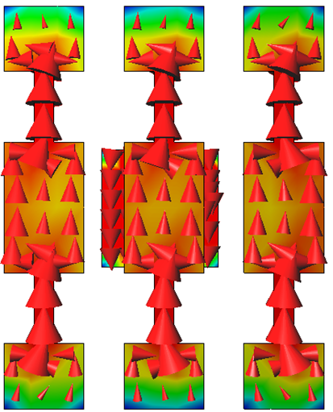
Diapositiva de recursos humanos 2
Simulació amb IE3D
Estructura amb àrea de 44mm x 39,6mm
Estructura
Corrent
Eficiència

Slide 10
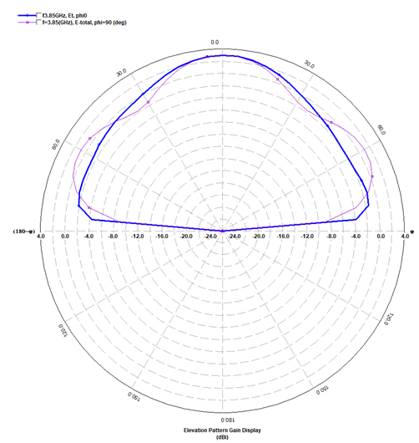
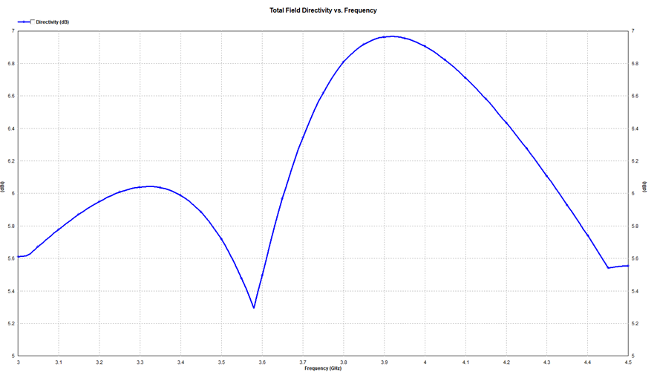
Diapositiva de recursos humanos 2
Simulació amb IE3D
Estructura amb àrea de 44mm x 39,6mm
Directivitat
Diagrama de radiació

Slide 11
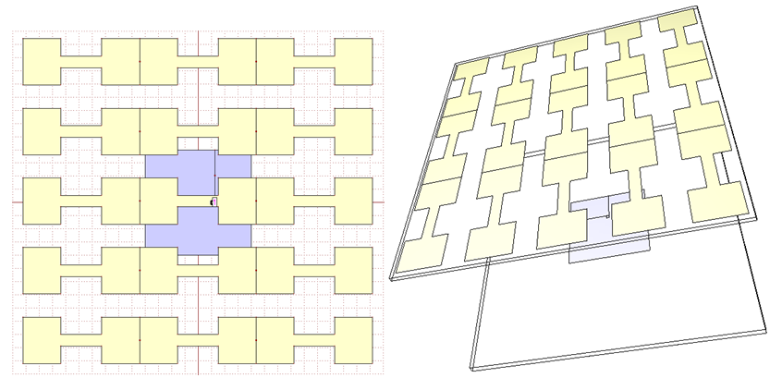
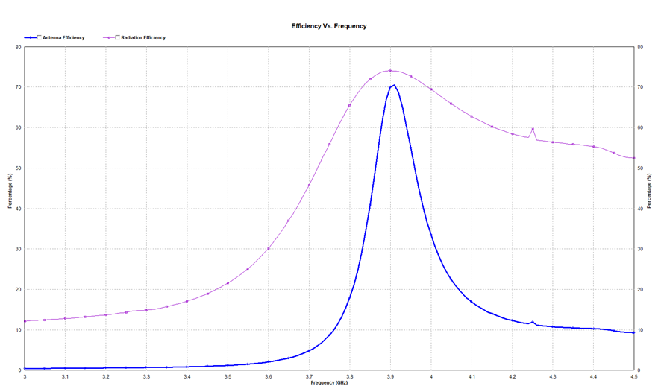
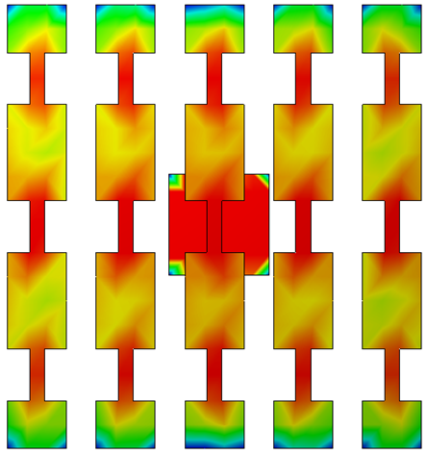
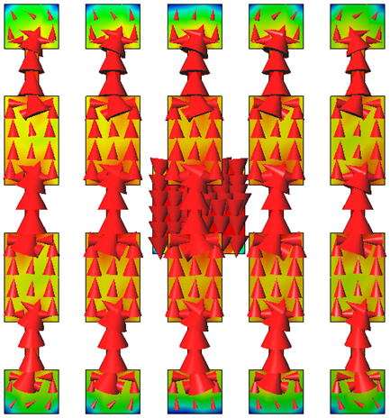
Diapositiva de recursos humanos 2
Simulació amb IE3D
Estructura amb àrea de 66mm x 66mm
Estructura
Corrent
Eficiència

Slide 12
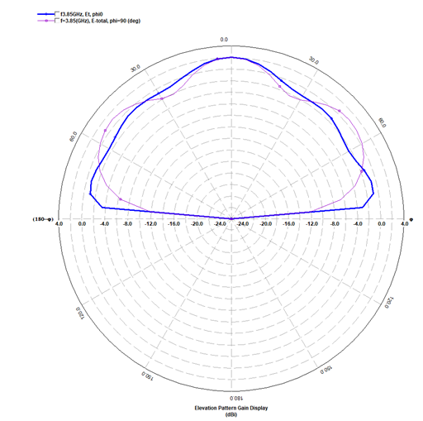
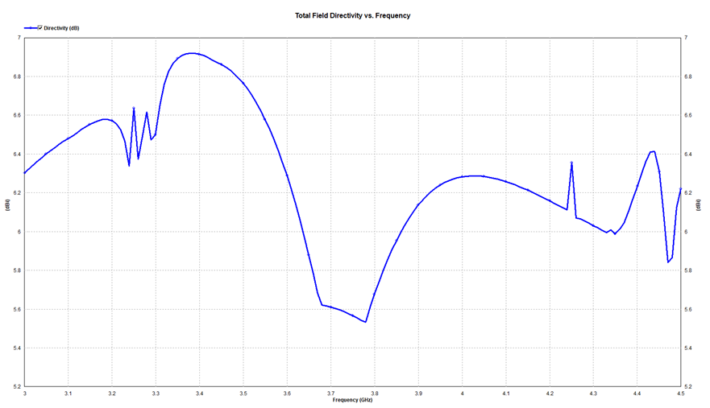
Diapositiva de recursos humanos 2
Simulació amb IE3D
Estructura amb àrea de 66mm x 66mm
Directivitat
Diagrama de radiació

Slide 13
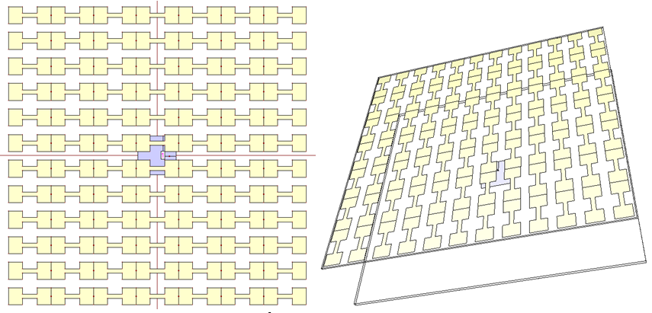
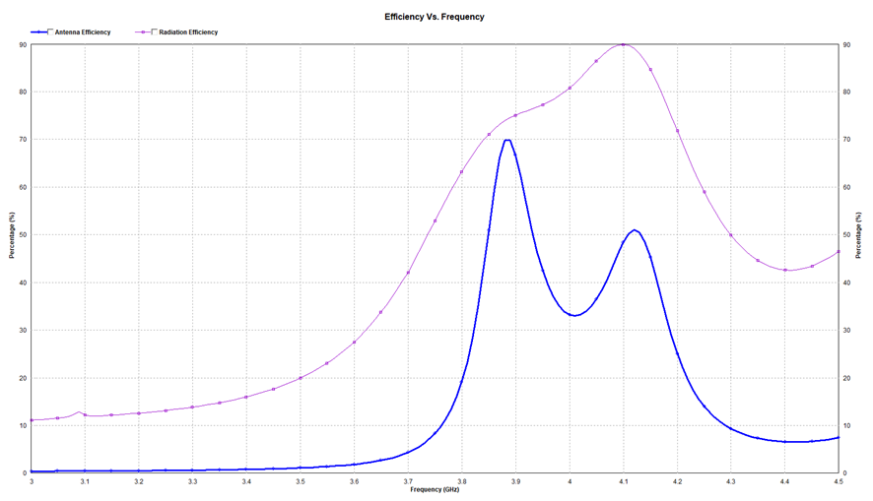
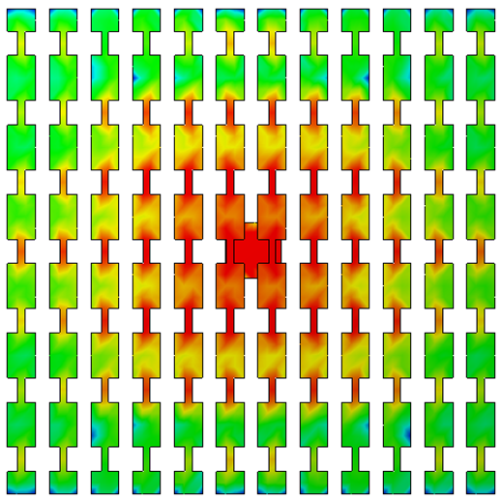
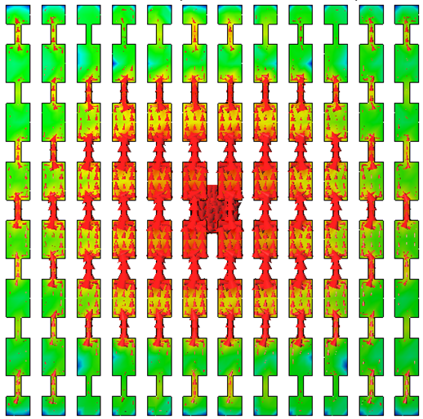
Diapositiva de recursos humanos 2
Simulació amb IE3D
Estructura amb àrea de 158,4mm x 150mm
Estructura
Corrent
Eficiència

Slide 14
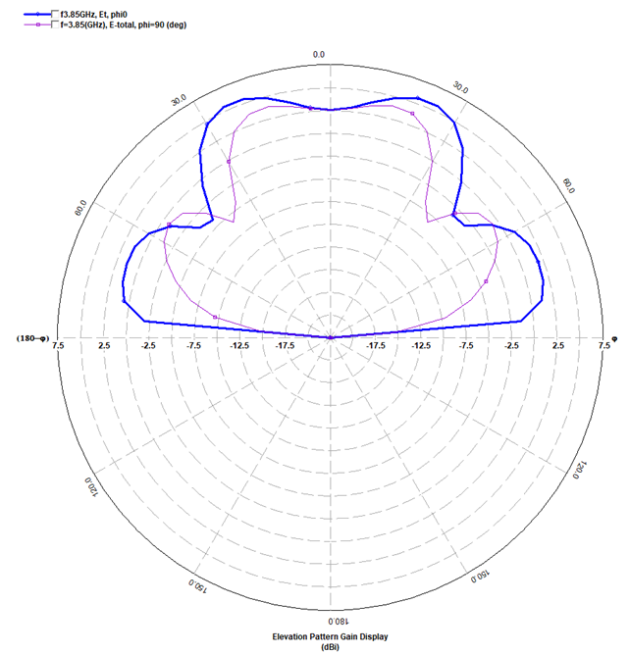
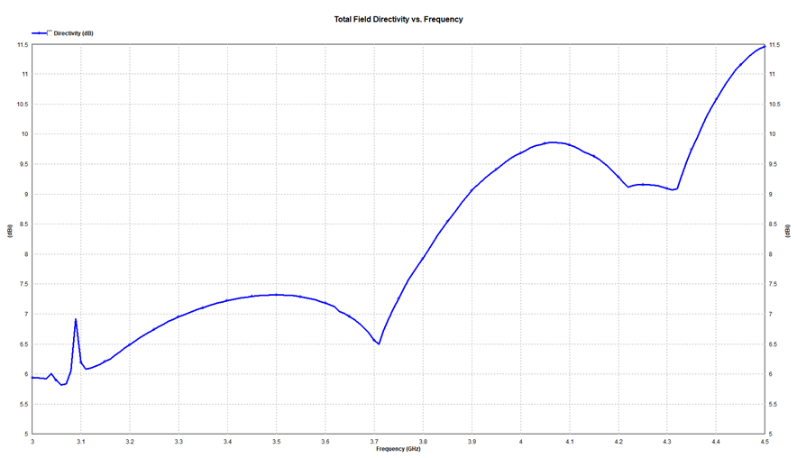
Diapositiva de recursos humanos 2
Simulació amb IE3D
Estructura amb àrea de 158,4mm x 150mm
Directivitat
Diagrama de radiació

Slide 15
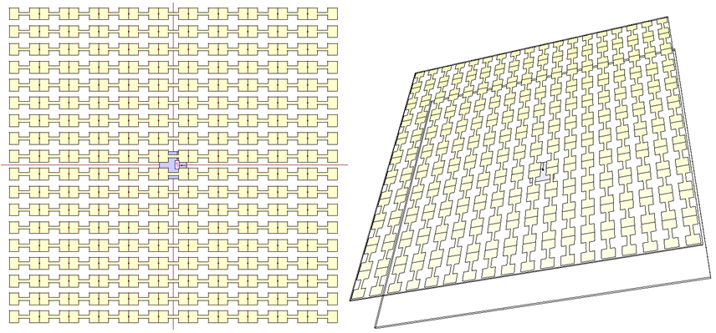
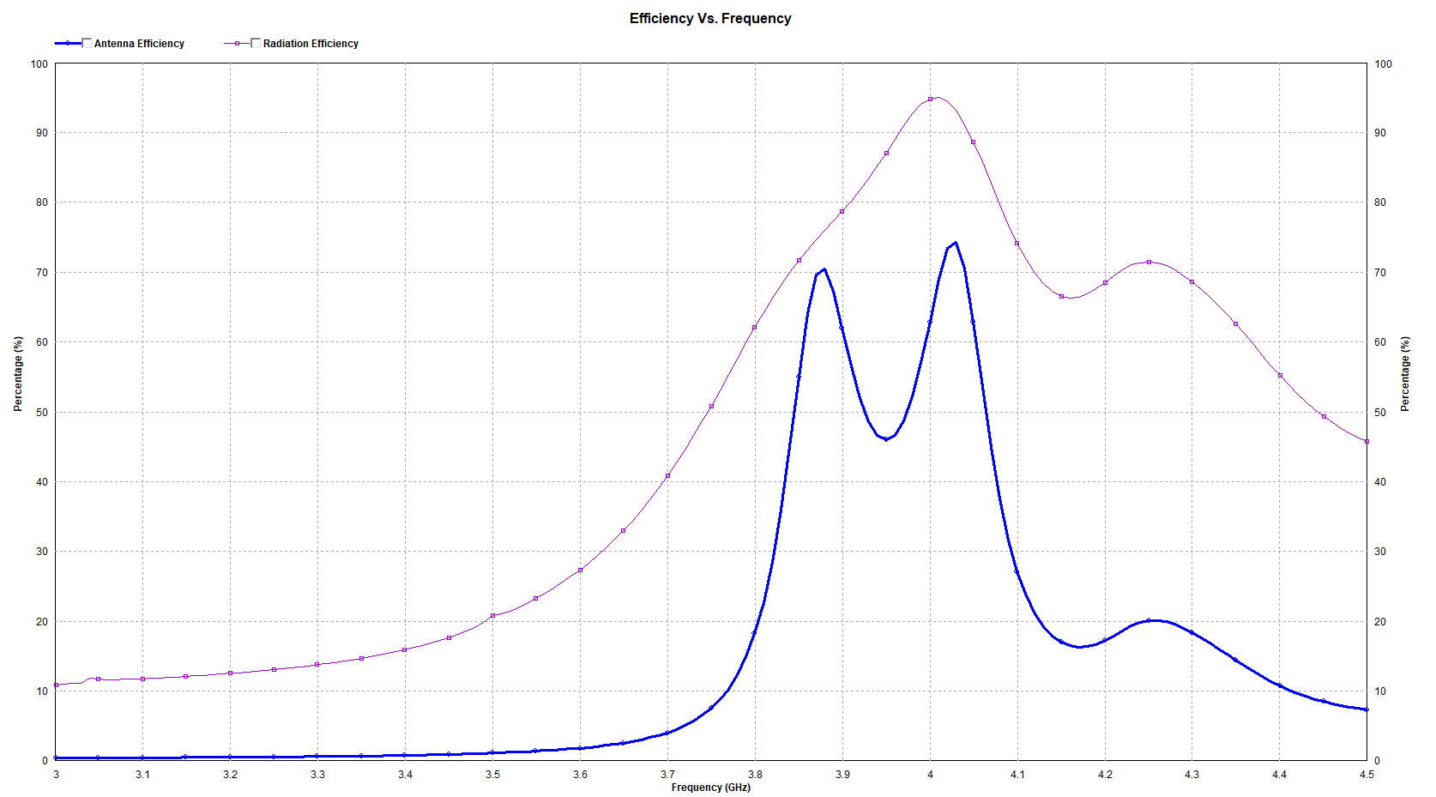
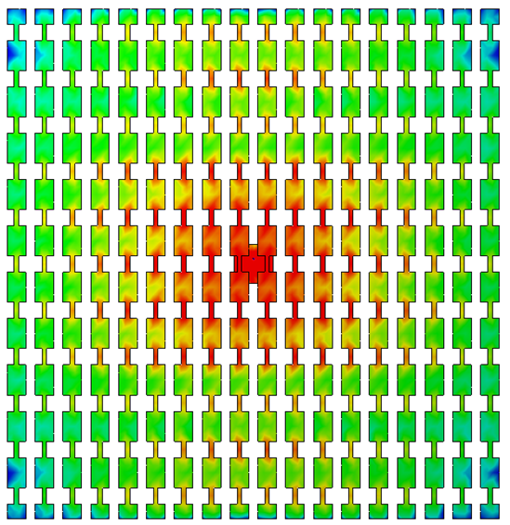
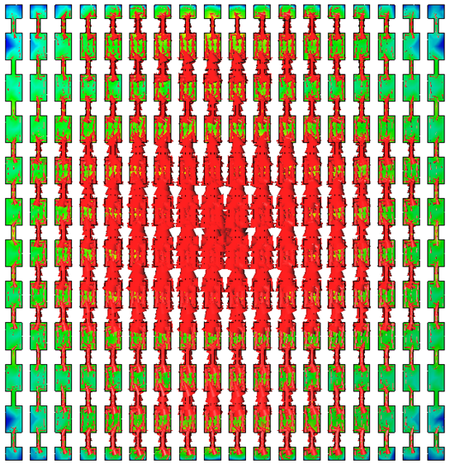
Diapositiva de recursos humanos 2
Simulació amb IE3D
Estructura amb àrea de 242mm x 237,6mm
Estructura
Corrent
Eficiència

Slide 16
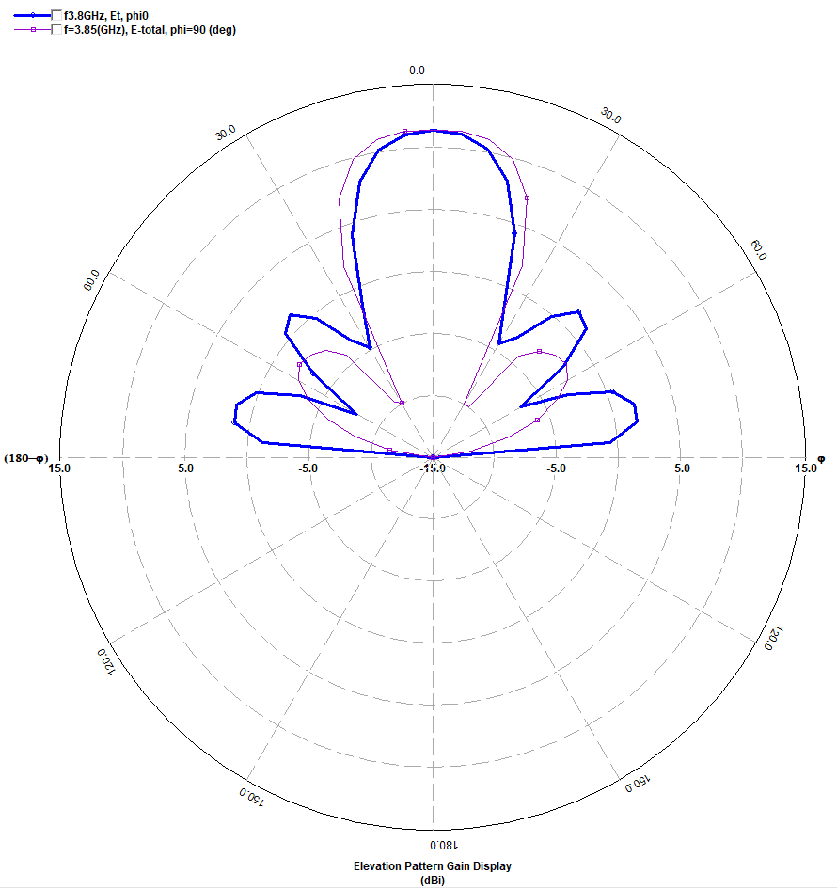
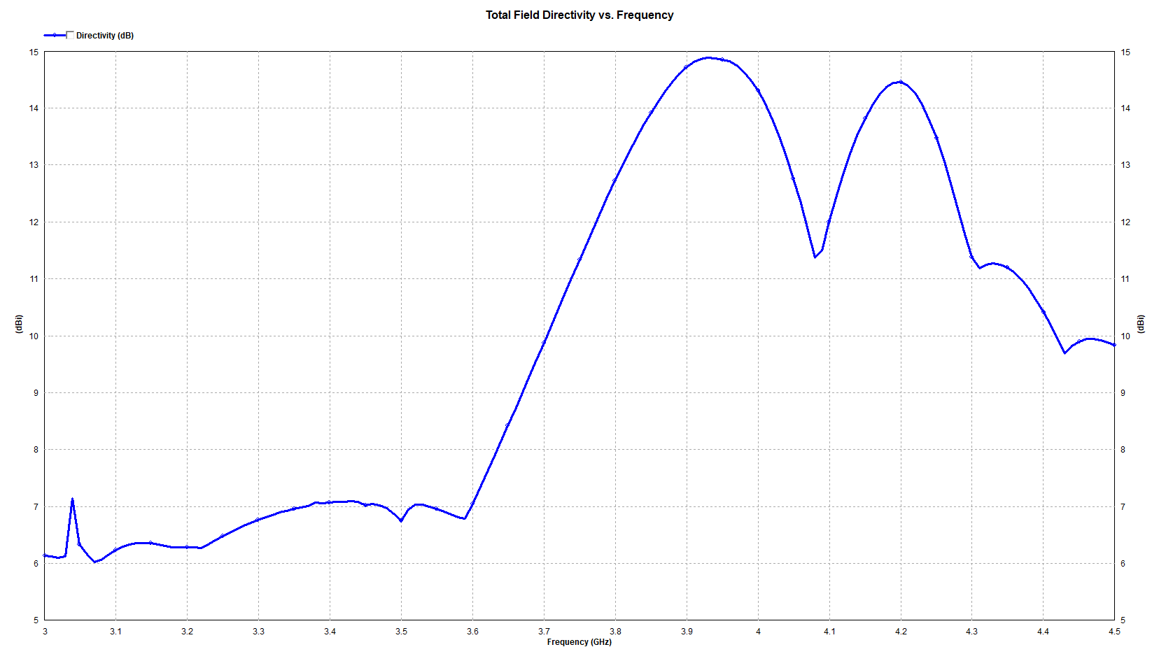
Diapositiva de recursos humanos 2
Simulació amb IE3D
Estructura amb àrea de 242mm x 237,6mm
Directivitat
Diagrama de radiació

Slide 17
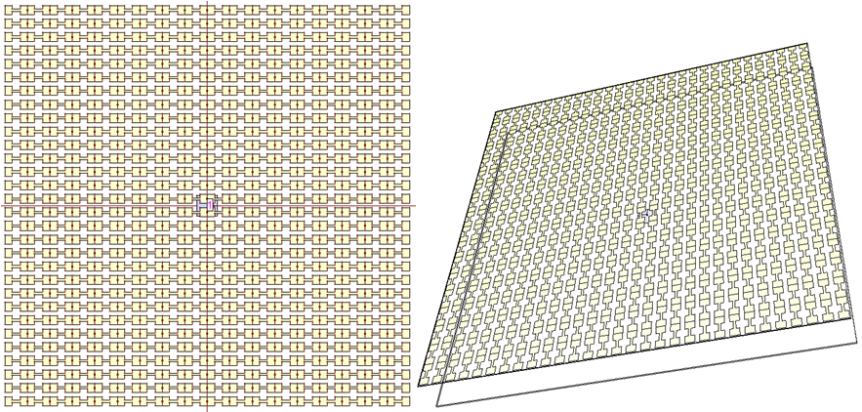
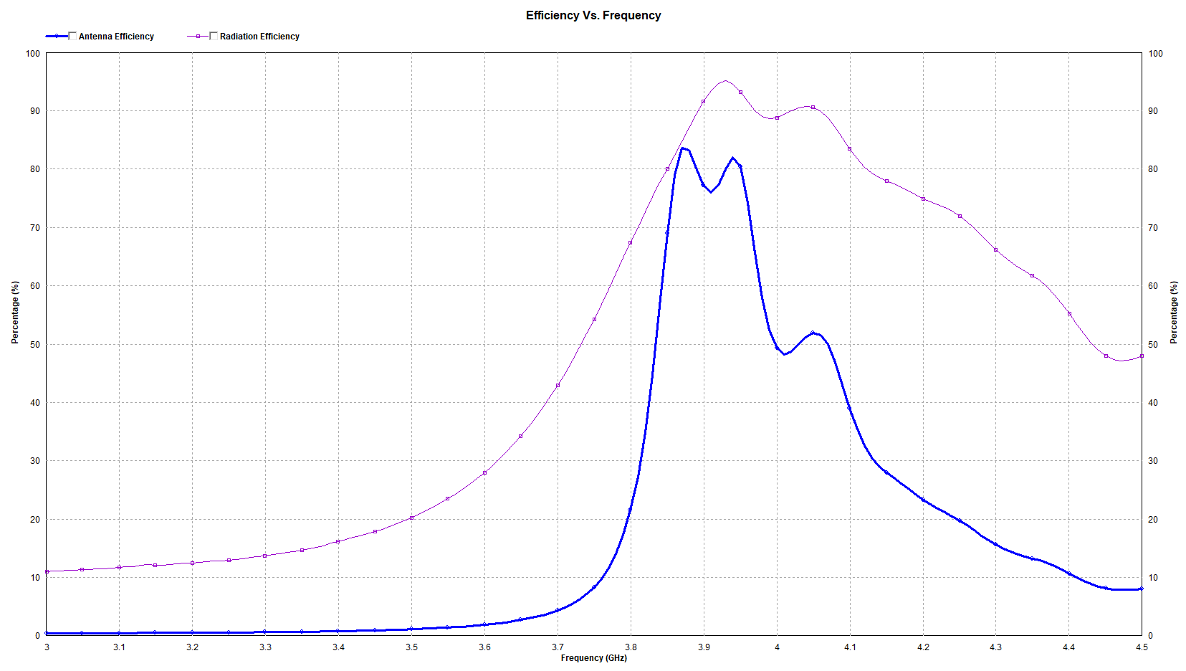
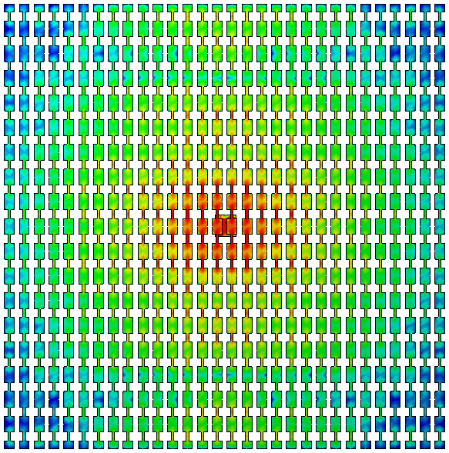
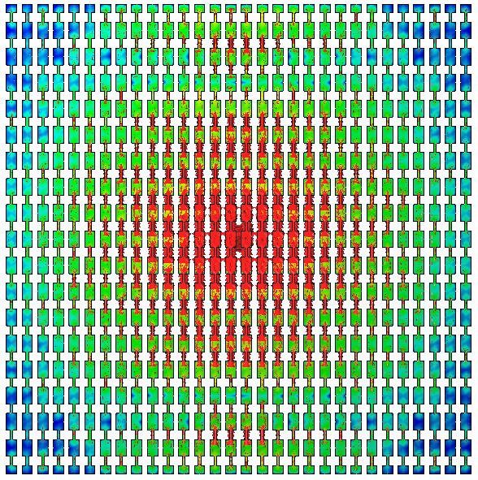
Diapositiva de recursos humanos 2
Simulació amb IE3D
Estructura amb àrea de 396mm x 396mm
Estructura
Corrent
Eficiència

Slide 18
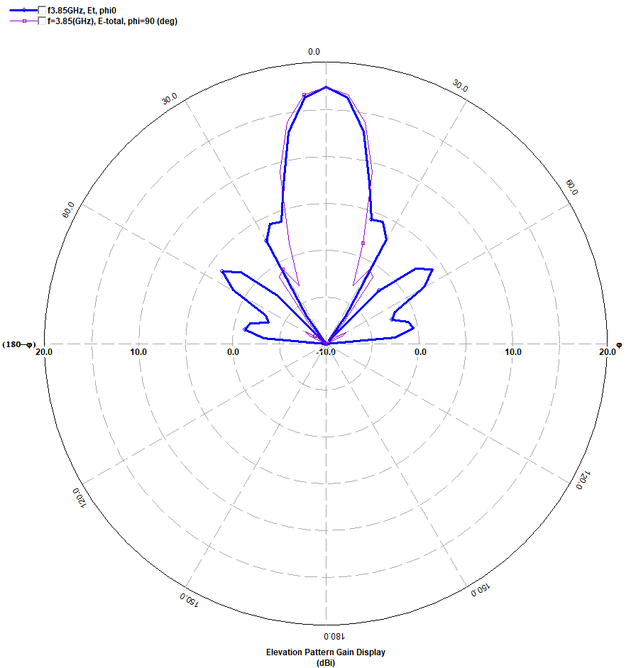
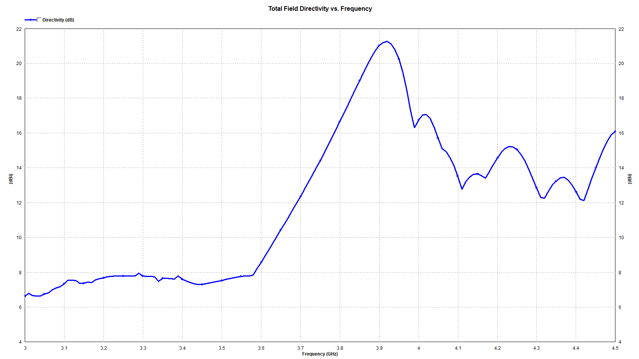
Diapositiva de recursos humanos 2
Simulació amb IE3D
Estructura amb àrea de 396mm x 396mm
Directivitat
Diagrama de radiació

Slide 19
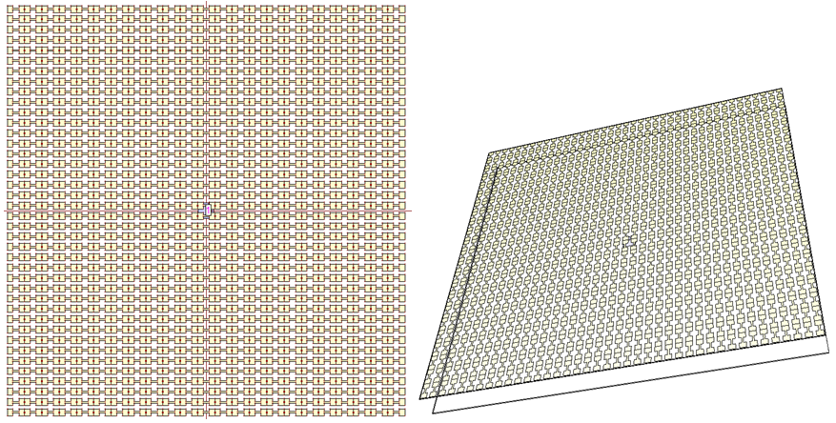
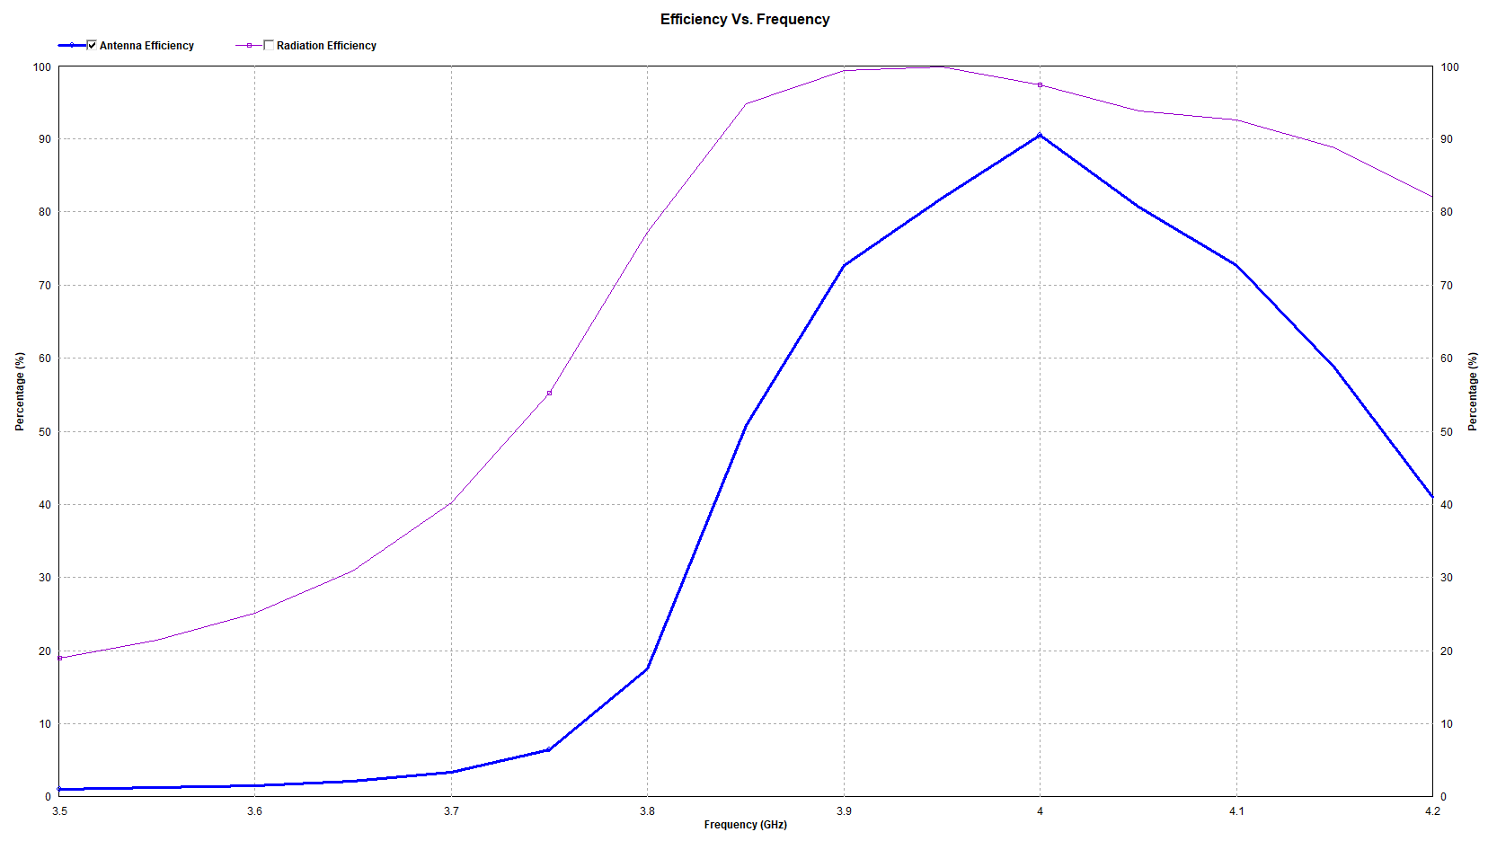
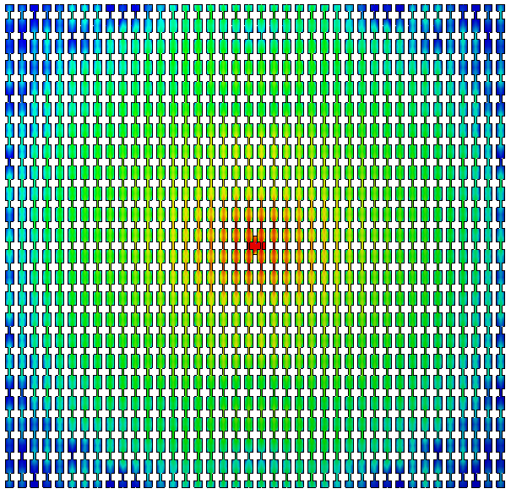
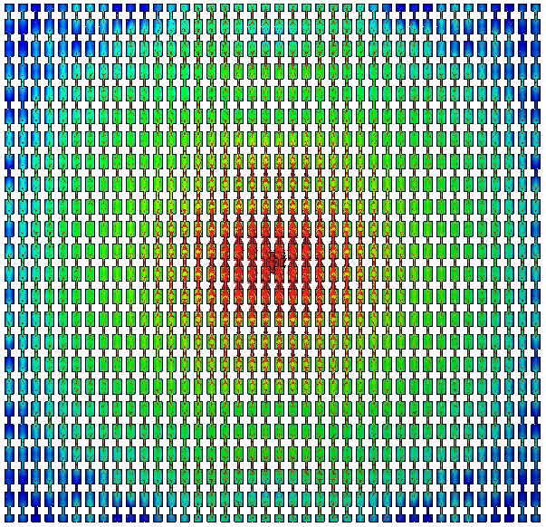
Diapositiva de recursos humanos 2
Simulació amb IE3D
Estructura amb àrea de 506mm x 528mm
Estructura
Corrent
Eficiència

Slide 20
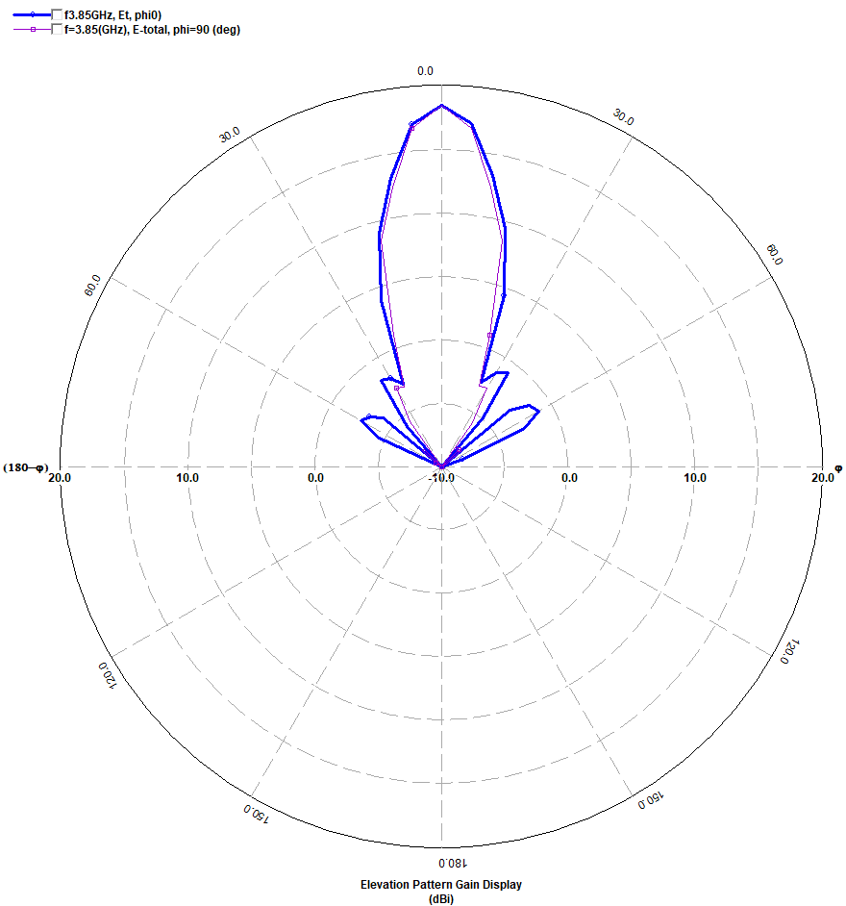
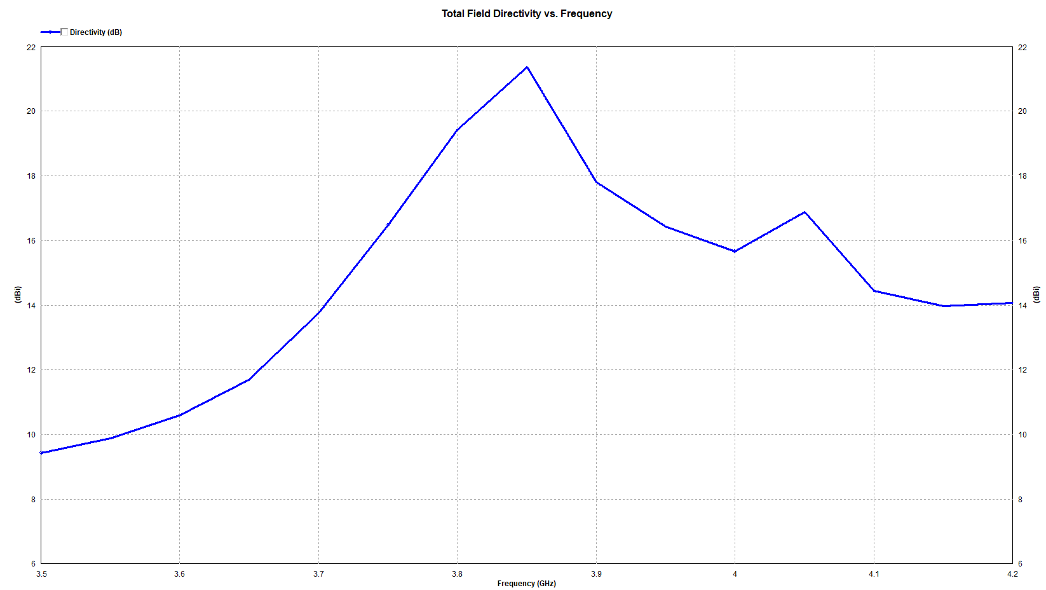
Diapositiva de recursos humanos 2
Simulació amb IE3D
Estructura amb àrea de 506mm x 528mm
Directivitat
Diagrama de radiació

Slide 21
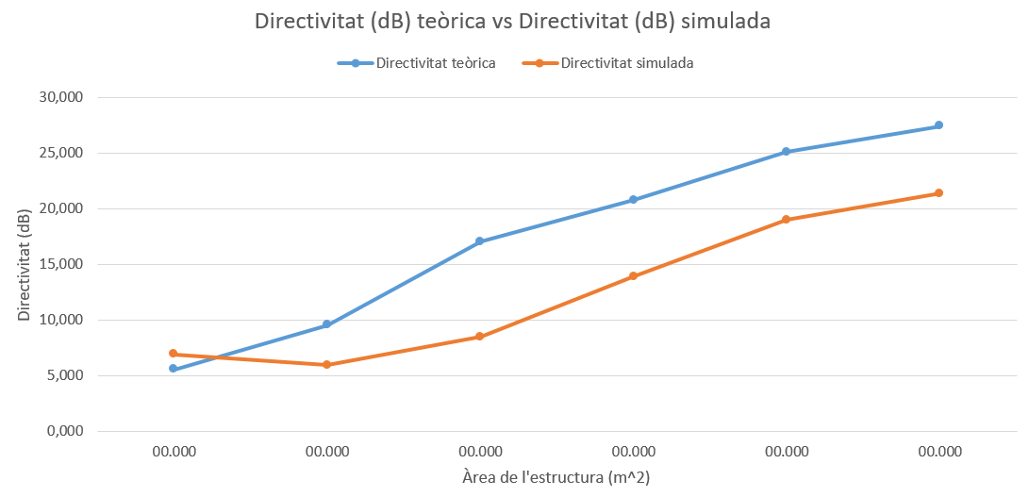
Diapositiva de recursos humanos 2
Simulació amb IE3D
Comparació de la directivitat obtinguda en relació a la directivitat d’una obertura uniformement il·luminada

Slide 22
Diapositiva de recursos humanos 2
Diagrames de radiació
àrea=44x39,6mm àrea=66x66mm àrea=158,4x150mm
àrea=242x237,6mm àrea=396x396mm àrea=506x528mm

Slide 23
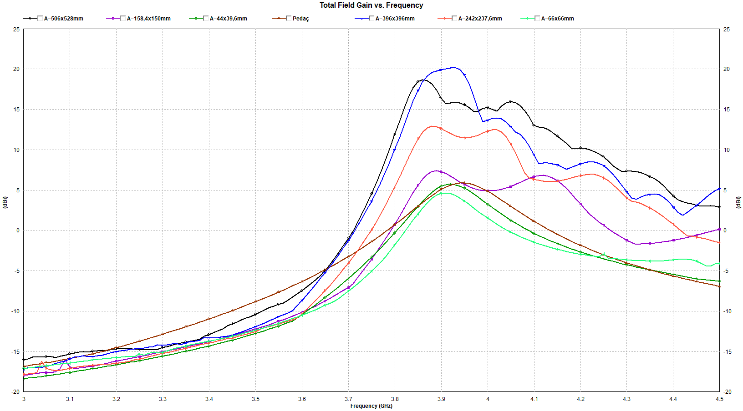
Diapositiva de recursos humanos 2
Guany

Slide 24
Diapositiva de recursos humanos 2
Conclusions
En el cas estudiat d’una antena microstrip amb un superstrat, a mesura que s’augmenta l’àrea de l’estructura, augmenta la directivitat del sistema sense la necessitat d’utilitzar una agrupació d’antenes.
S’aconsegueix un feix cada cop més estret i directiu observant el diagrama de radiació a la freqüència escollida.
Es planteja la pregunta: fins a quin punt continua augmentant la directivitat a mida que es va augmentant l’àrea de l’estructura. Per limitacions computacionals no s’ha pogut resoldre i es deixa com a línia de futur.

